Slide 1

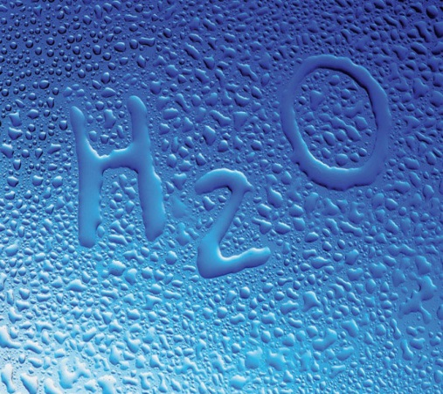

ВОДА- ЦЕ ЖИТТЯ

Slide 2
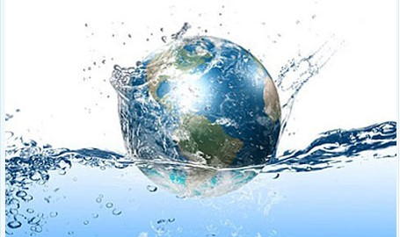
Вона є на Землі в усьому,
Он в небі хмаркою летить.
Дає життя всьому живому,
А от без неї нам не жить!

Slide 3
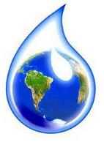
Вода, у тебе нема ні смаку, ні кольору, ні запаху, тебе неможливо описати, тобою насолоджуються, не відаючи, що ти таке!
Не можна сказати, що ти необхідна для життя!
Ти — саме життя!
Ти наповнюєш нас радістю, яку не пояснити нашими почуттями...
З тобою повертаються до нас сили, з якими ми вже попрощалися…
Ти найбільше багатство на світі...
Антуан де Сент-Екзюпері.

Slide 4
Академік В.І.Вернадський писав: «Вода стоїть окремо в історії нашої планети. Немає природного тіла, яке могло б порівнятися з нею за впливом на хід основних, найграндіозніших, геологічних процесів. Не тільки земна поверхня, але й глибокі – в масштабі біосфери – частини планети визначаються… її існуванням і її властивостями»

Slide 5

22 березня вся планета святкує Всесвітній день води, встановлений Генеральною Асамблеєю ООН у 1992 році в Ріо-де-Жанейро
Генеральна Асамблея ООН, прийнявши резолюцію 47/193 від 22 лютого 1993 року, проголосила 22 березня Всесвітнім днем водних ресурсів.
Цей день повинні були почати відзначати у 1993 році у відповідності з рекомендаціями Конференції ООН з охорони навколишнього середовища і розвитку.
Держави були покликані присвятити День водних ресурсів здійсненню рекомендацій ООН і проведенню конкретних дій на національному рівні.

Slide 6
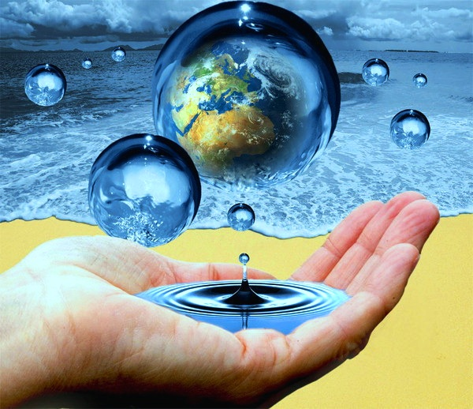
Основні цілі проведення Всесвітнього дня води:
Сприяти прийняттю відповідних заходів для рішення проблеми забезпечення населення питною водою;
Інформувати суспільство про важливість охорони і збереження ресурсів прісної води і водних ресурсів в цілому;
Залучити до святкування Всесвітнього дня водних ресурсів уряди, міжнародні агентства, суспільні неурядові організації і приватний сектор.

Slide 7
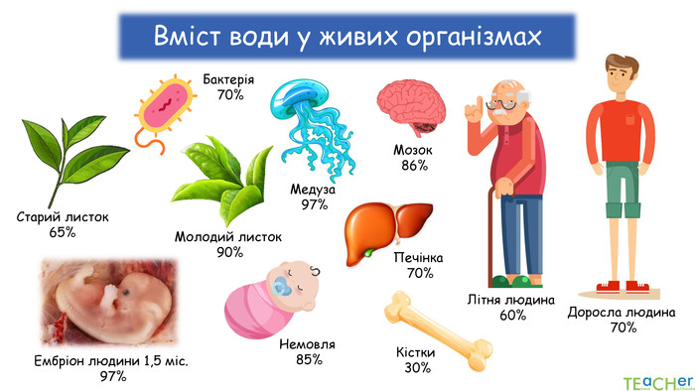
22 березня є унікальною можливістю нагадати людству про надзвичайну важливість водних ресурсів для оточуючого середовища і розвитку суспільства.

Slide 8
У тілі здорової дорослої людини, і при нормальній вазі, міститься близько 2/3 води, тобто понад 40 літрів води на 70 кг людини. Частка води в організмі з віком зменшується:
97% | у плоду
80% | у новонароджених
75% | у немовлят
70% | у дітей
61% | у дорослих чоловіків
51% | у дорослих жінок
45% | у літніх людей

Slide 9
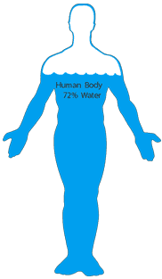
Якщо людина втрачає 2% води від маси свого тіла, то у неї виникає сильна спрага.
Якщо відсоток втраченої води зросте до 10, то у людини починаються галюцинації.
При втраті в 12% людина не зможе відновитися без допомоги лікаря.
При втраті в 20% людина помирає.

Slide 10
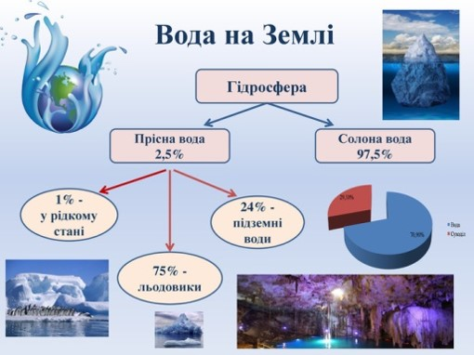
Вода на Землі

Slide 11
Гідросфера
Прісна вода – 2,5%
Солона вода – 97,5%
1% у рідкому стані
24% підземні води
75% - льодовики

Slide 12
Використання води для виробництва продукції
Виробництво | Кількість (т) | Потреба води (т)
Кам’яне вугілля | 1 | 5
Сталь | 1 | 26
Цемент | 1 | 5
Папір | 1 | 100-400
Алюміній | 1 | 1200
Пластмаси | 1 | 3
Цукор | 1 | 3
Тканини | 100 | 25

Slide 13
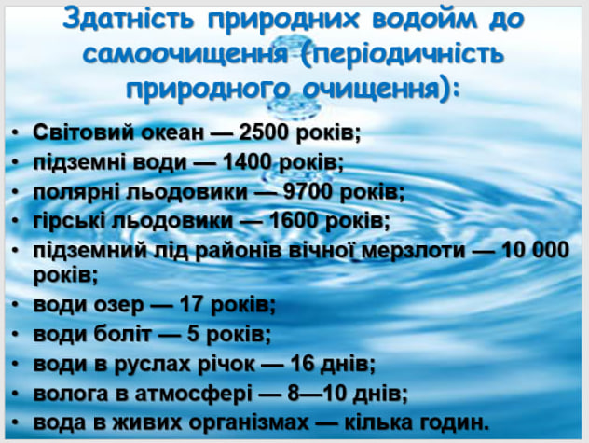

Slide 14
Здатність природних водойм до самоочищення (періодичність природного очищення):
Водойми | Час
Світовий океан | 2500 років
Підземні води | 1400 років
Полярні льодовики | 9700 років
Гірські льодовики | 1600 років
Підземний лід районів вічної мерзлоти | 10000 років
Води озер | 17 років
Води боліт | 5 років
Води в руслах річок | 16 днів
Волога в атмосфері | 8-10 днів
Вода в живих організмах | Кілька годин

Slide 15
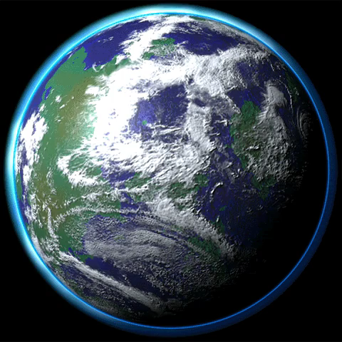
Запаси води на планеті порядка
1млрд 408млн 700тисяч км кв.

Slide 16
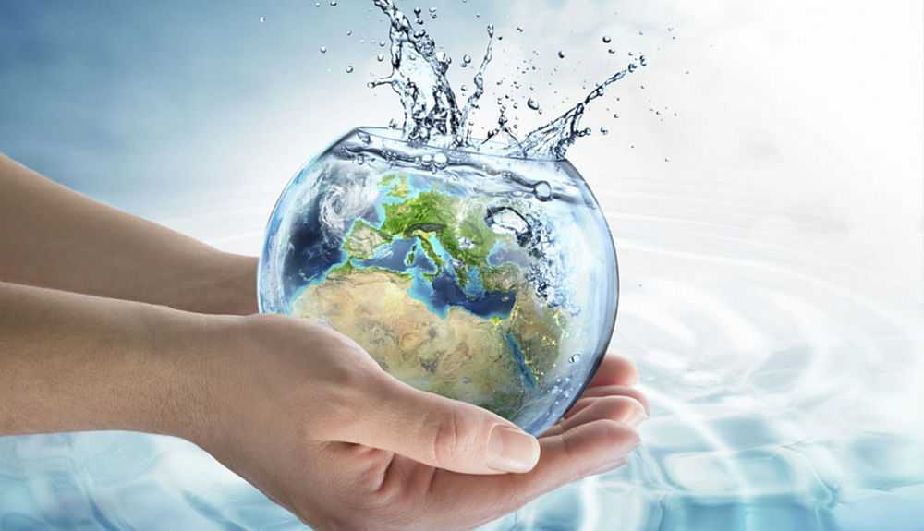
Бережімо воду!
Наявність води в клітинах та організмах є обов'язковою умовою їхньої життєдіяльності.

Slide 17
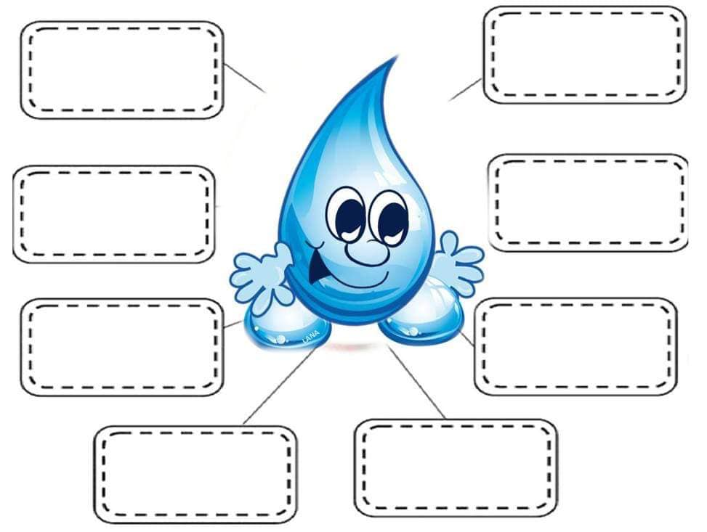
Конкурс № 1
Асоціативний кущ

Slide 18
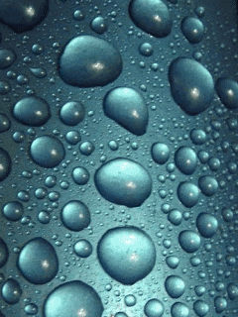
Конкурс № 2
Про воду складено багато прислів'їв, і зараз я пропоную вам їх пригадати.
Я буду називати першу частину, а ви будете їх закінчувати.

Slide 19
Не плюй у криницю, | бо доведеться з неї ще води напиться.
Вивели його | на чисту воду.
У воді не втоне | і в огні не згорить.
Тиха вода | греблю рве.
Не спитавшись броду, | не ходи у воду.
І крапля | камінь точить.
Пролиту воду | назад не збереш.
З брудної води | ще ніхто чистим не вийшов.

Slide 20
Конкурс №3.
Зашифрований вірш:
БЕЗ ДИВО НУТЬЗІВ'Я ТИКВІ,
БЕЗ ДИВО НЕ МОТЬЗЖУТЬ ДИЛЮ, РІЗВІ ТИЖИ.
ВСЕ ВЕЖИ ДАЄЖА ТИПИ,
ЖІМОЗБЕРЕ ПЛЮКРА ТИДІ
БЕЗ ДИВО – МАНЕ ТЯЖИТ

Slide 21
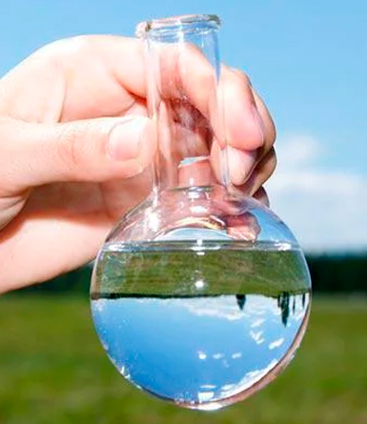
БЕЗ ВОДИ ЗІВ'ЯНУТЬ КВІТИ,
БЕЗ ВОДИ НЕ ЗМОЖУТЬ ЛЮДИ, ЗВІРІ ЖИТИ.
ВСЕ ЖИВЕ ЖАДАЄ ПИТИ,
ЗБЕРЕЖІМО КРАПЛЮ, ДІТИ!
БЕЗ ВОДИ НЕМА ЖИТТЯ.

Slide 22
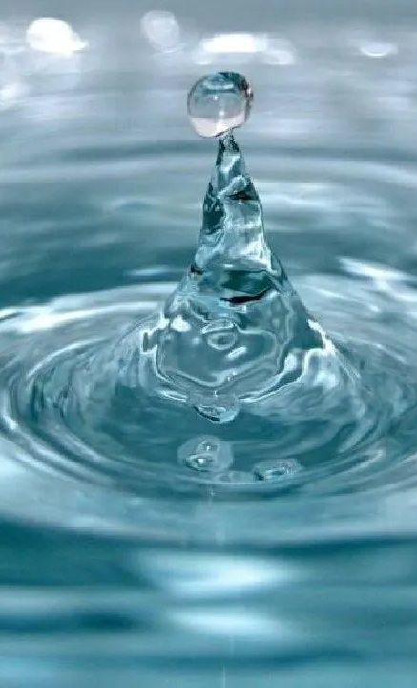
Конкурс №4
Океани, моря і річки регулюють коло обіг води на Землі.
Вони займають величезну площу поверхні планети і відіграють вирішальну роль у регулюванні клімату, збереження тваринного і рослинного світу.

Slide 23
Скільки на нашій планеті океанів? | 5
Який океан є найменшим? | Північний Льодовитий
Біле, Червоне, Жовте, Чорне – що це? | Назва морів
Яке море найсолоніше? | Мертве
В якому морі вода найменш солона? | Азовське
Як називають початок річки? | Витік
Яка річка є найдовшою? | Ніл
У якому озері знаходиться 1/5 частина прісної води всієї планети? | Байкал
Руслом якої річки протікає 1/5 всієї річкової води світу? | Амазонка
Який океан є найбільшим? | Тихий

Slide 24
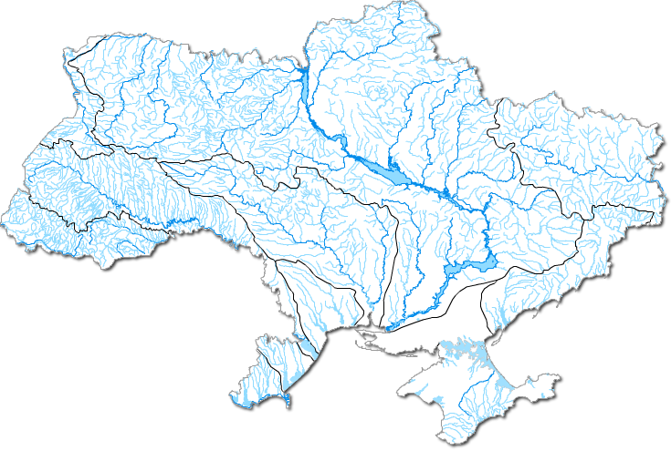
Конкурс №5

Slide 25
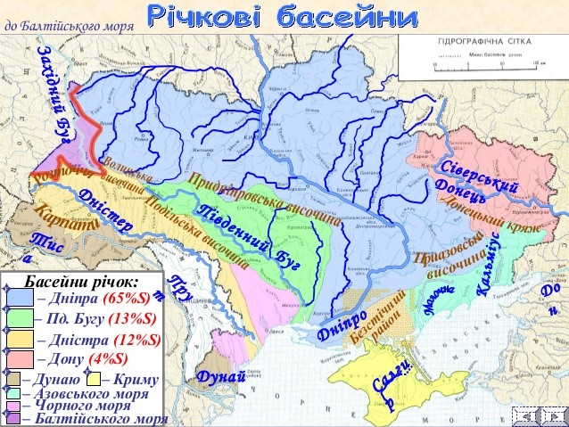

Slide 26
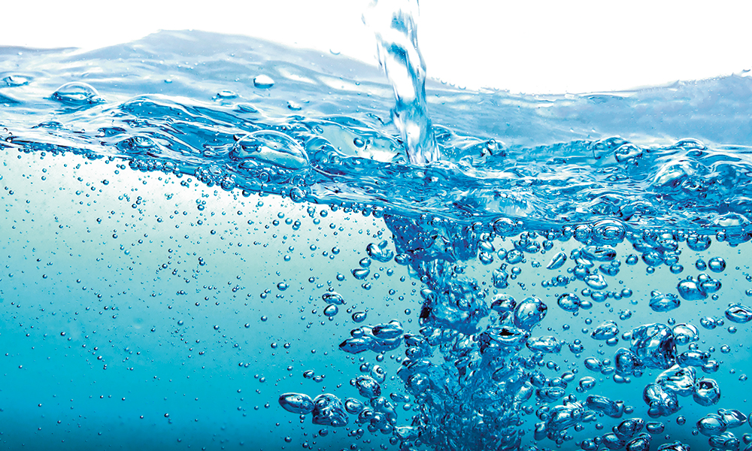
Конкурс №6
Відгадайте слова, що стосуються води у всіх її проявах: ПРИРОДНІ ТА ШТУЧНІ ВОДОЙМИ, ВИДОЗМІНИ ВОДИ ЗАЛЕЖНО ВІД ПОГОДИ ТА ПІР РОКУ ТА ІН.

Slide 27
Філворд «Що таке вода?»
Х | М | А | Р | А | В | Е | С | Е | Л | К | А
В | О | Д | Ж | Е | Р | Е | Л | О | Р | Р | К
О | Р | П | О | К | Е | А | Н | Ж | І | И | Р
Д | Е | А | С | Т | А | В | В | Е | Ч | Н | А
О | О | Р | В | О | Д | А | О | Л | К | И | П
С | З | А | Т | О | К | А | Д | Е | А | Ц | Л
П | Е | Р | І | Д | И | Н | А | Д | В | Я | И
А | Р | О | С | А | В | О | Д | Ь | О | Д | Н
Д | О | Щ | С | Н | І | Ж | И | Н | К | А | А
Б | У | Р | У | Л | Ь | К | А | Г | Р | А | Д
(хмара, водоспад, бурулька, град, дощ, сніжинка, веселка, криниця, краплина, море, озеро, роса, джерело, ожеледь, річка, пара, рідина, океан, став, затока, вода)

Slide 28
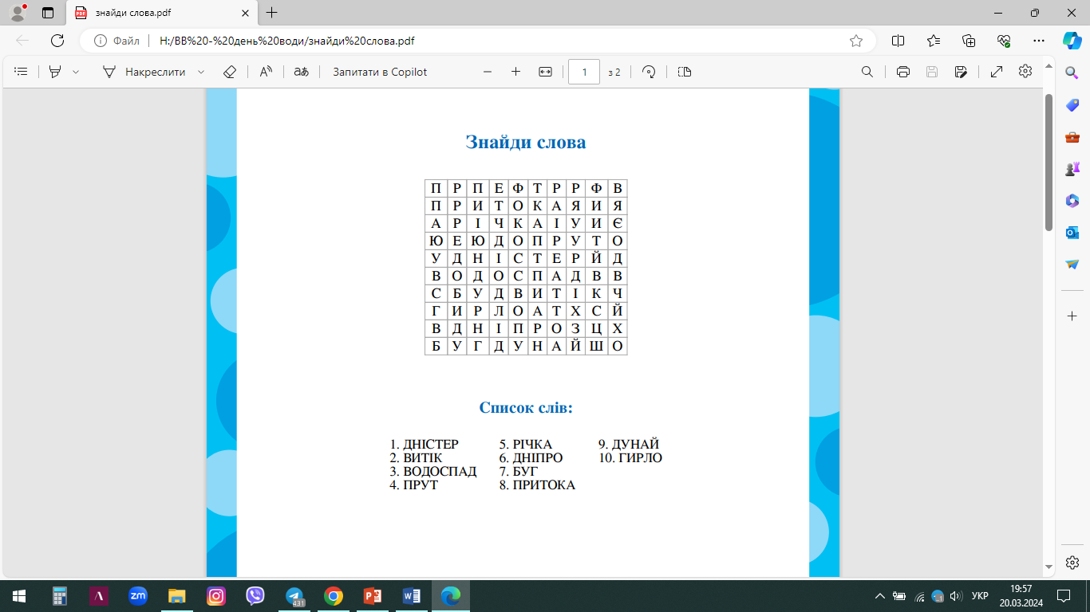

Slide 29
Конкурс №7
«Кожна краплина має значення»
Водою вкрито 45 відсотків земної поверхні. | -
Без води можуть обійтись лише кілька живих організмів. | -
89% води не придатна для вживання. | -
4 мільярди людей не можуть задовольнити денну потребу води. | +
У 2/3 Земної кулі дуже великі запаси води. | -
15% води щодня витікає через нещільно закриті крани. | +
Людство споживає більше води ніж природа здатна відновити. | +
Половина українців завдає шкоди своєму здоров’ю через споживання неякісної води. | +

Slide 30
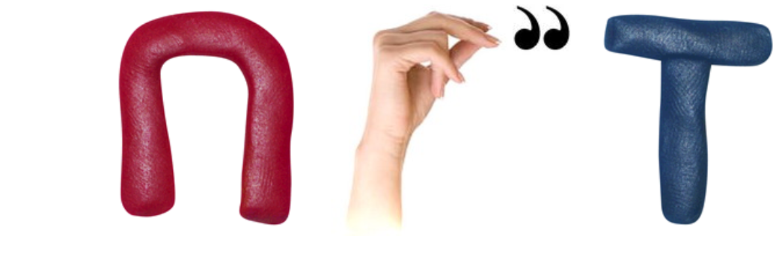
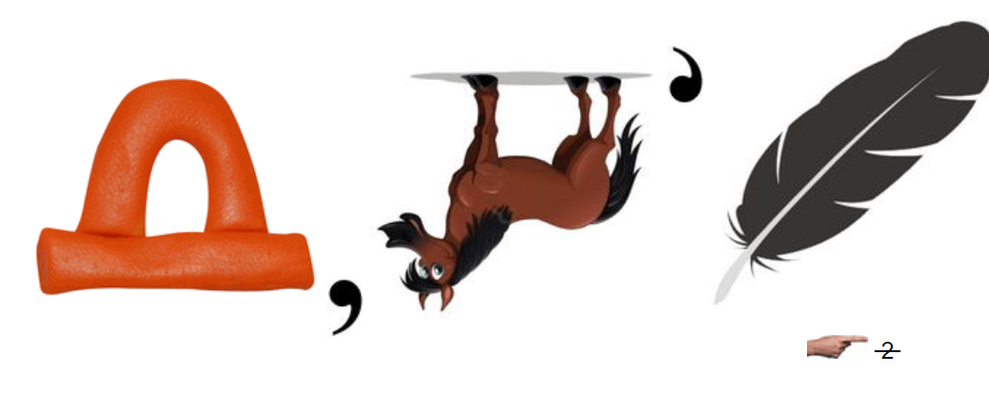
Конкурс №8

Slide 31
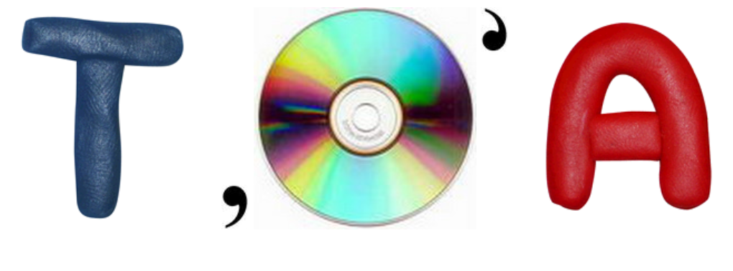
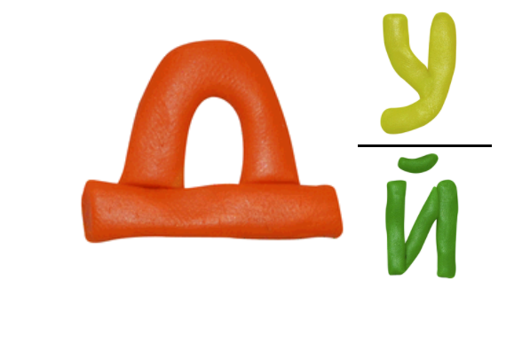

Slide 32
Конкурс №9
«Чи знаєте ви?»
У кого два ока на одному боці? | у камбали
У кого одна нога будинок перевозить? | у молюска
Хто дихає однією ніздрею? | морж
Хто іклами дно оре? | морж
Якого птаха море відучило літати? | пінгвіна
Хто п’є шкірою? | жаба
Що таке морська капуста? | водорість
Чим дихають кити? | легенями

Slide 33
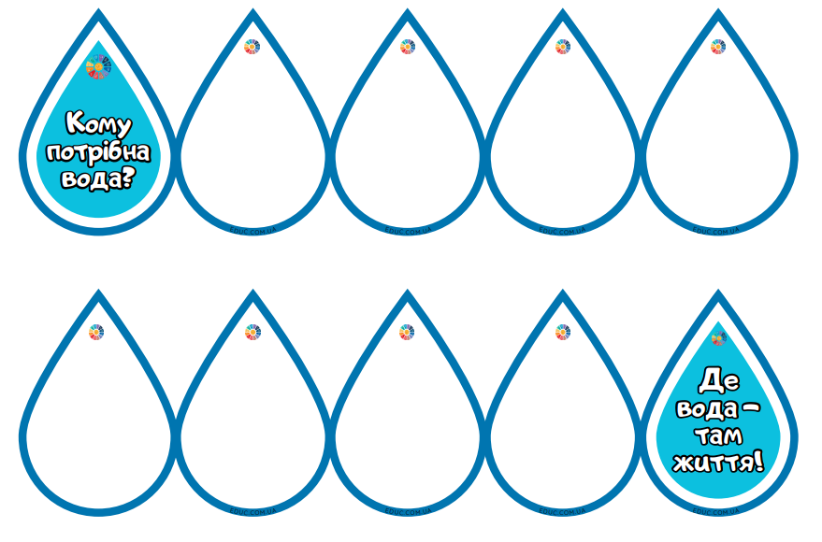
Конкурс №10

Slide 34
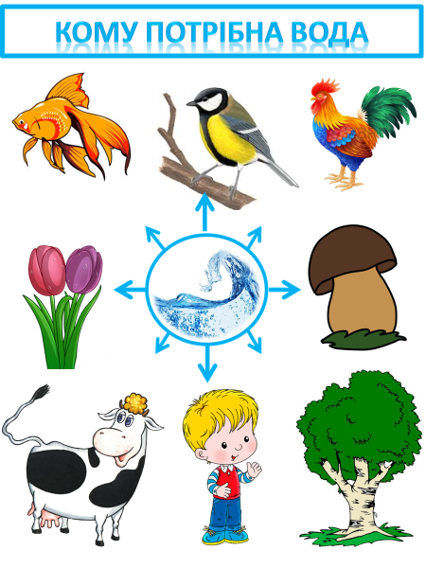

Slide 35
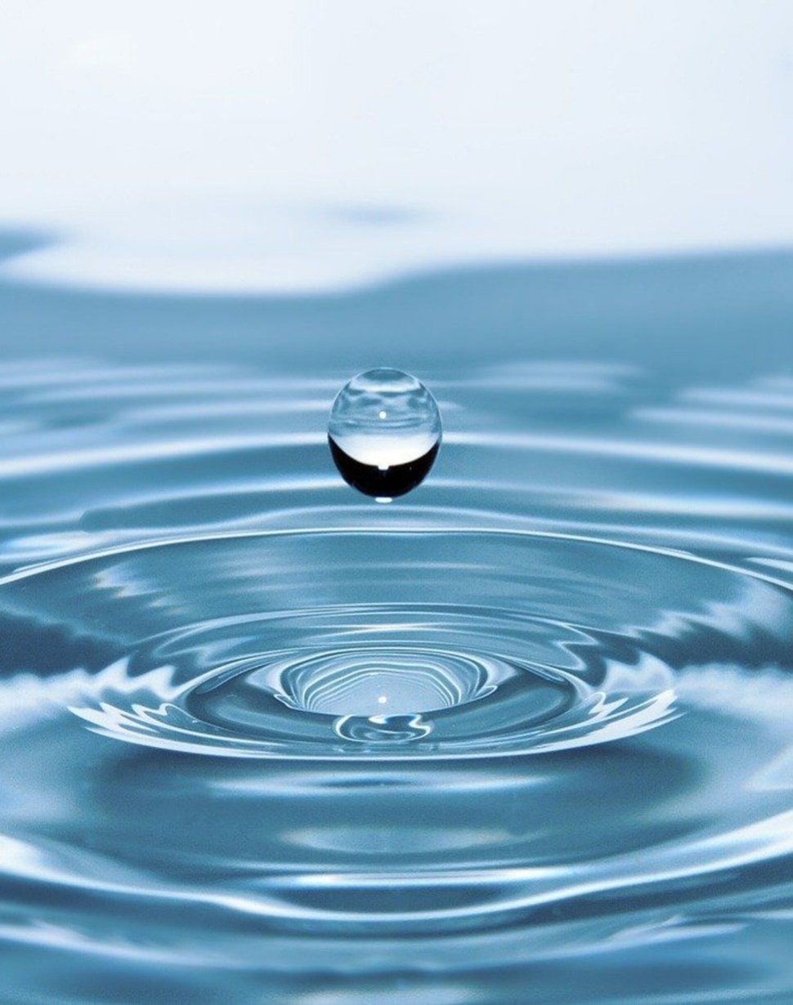
Конкурс №11
Хвилинка – цікавинка
Складіть з набору літер назву речовин. Яке слово зайве? Чому?
ОРТИДІНКА, ДАОВ,
ЧИЗРОН, ЗОЗАІЛ, НИЗНИКРОЧ, МІСУШ

Slide 36
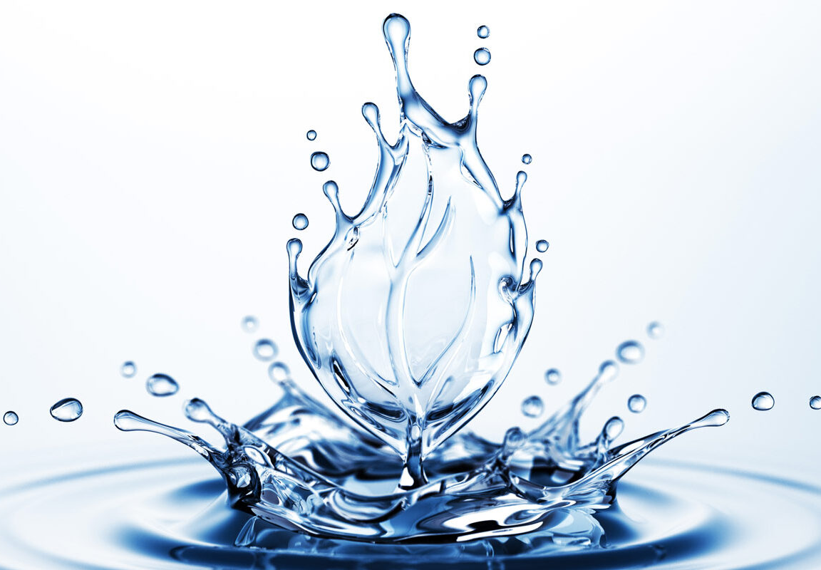
Конкурс №12
«Водяні слова»
Допишіть відомі вам слова, що починаються:
ВОДО…
ГІДРО…
АКВА…

Slide 37
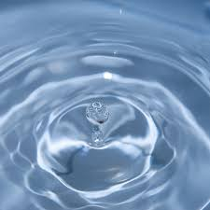
Водограй, водоспад, водосховище, водомет, водопровід, водогін, водолаз…
Гідросфера, гідроелектростанція, гідроізоляція, гідроліз, гідрофобія…
Акваріум, акведук, акваторія, аквапарк, аквамен, аквамарин, акваланг…

Slide 38
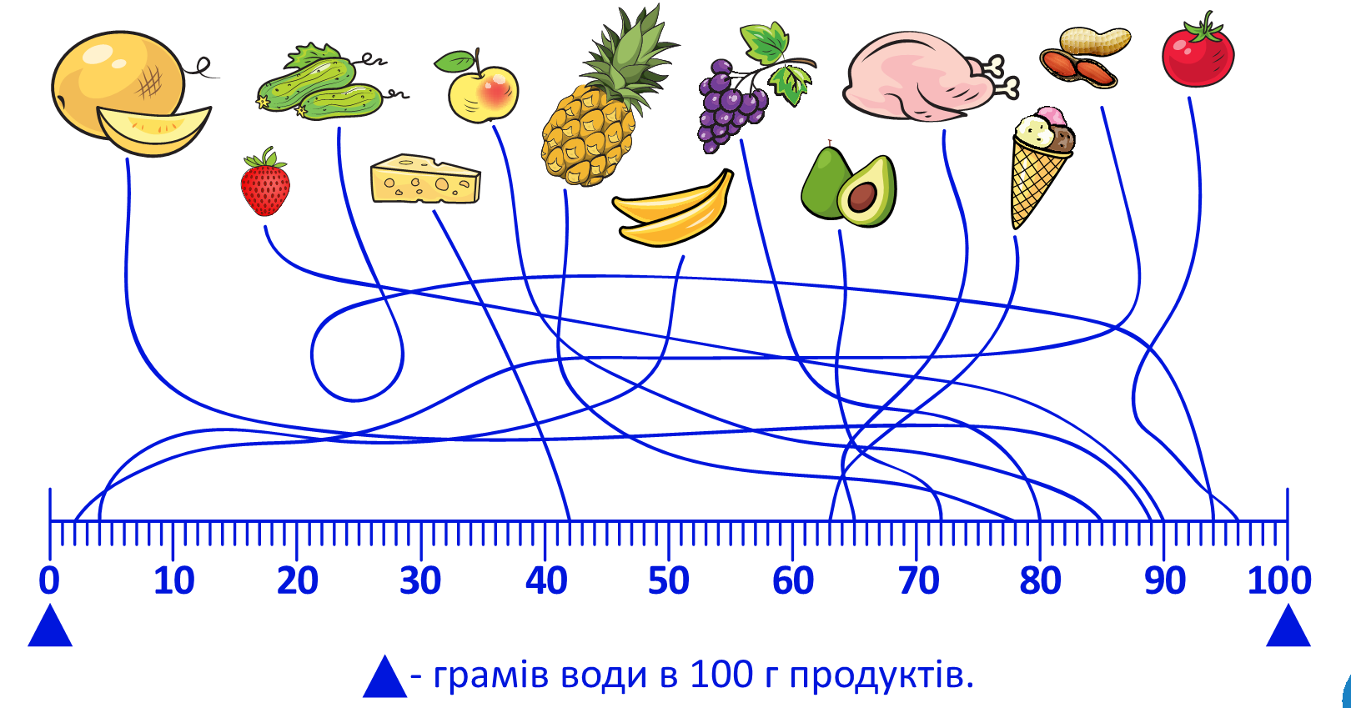
Конкурс №13
Вода надходить у наш організм не лише коли ми їмо і п’ємо, а й з їжею. З’ясуйте, що варто з’їсти, щоб втамувати спрагу, якщо не буде змоги випити води:

Slide 39
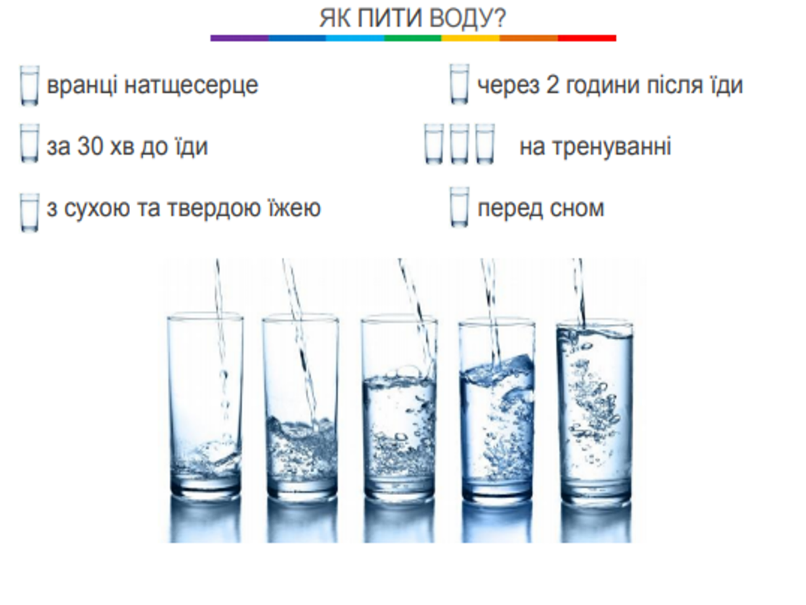

Slide 40
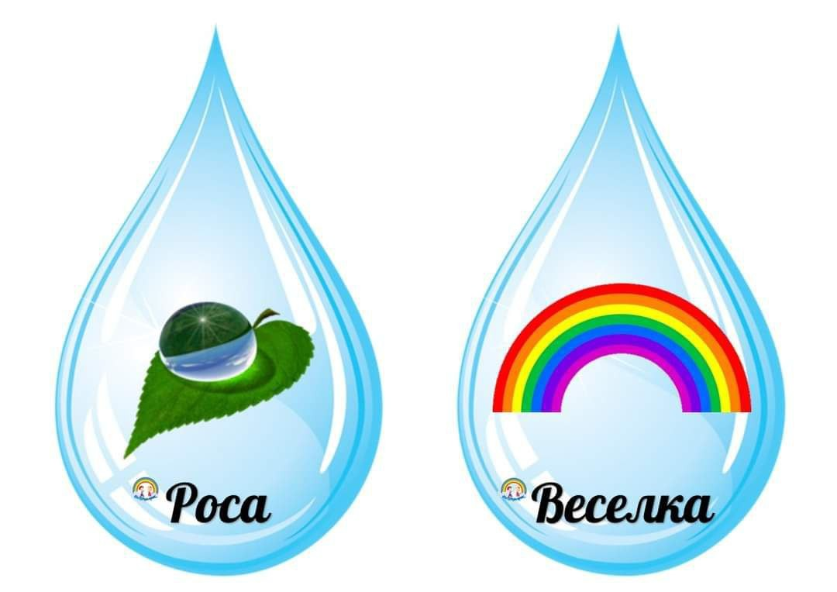
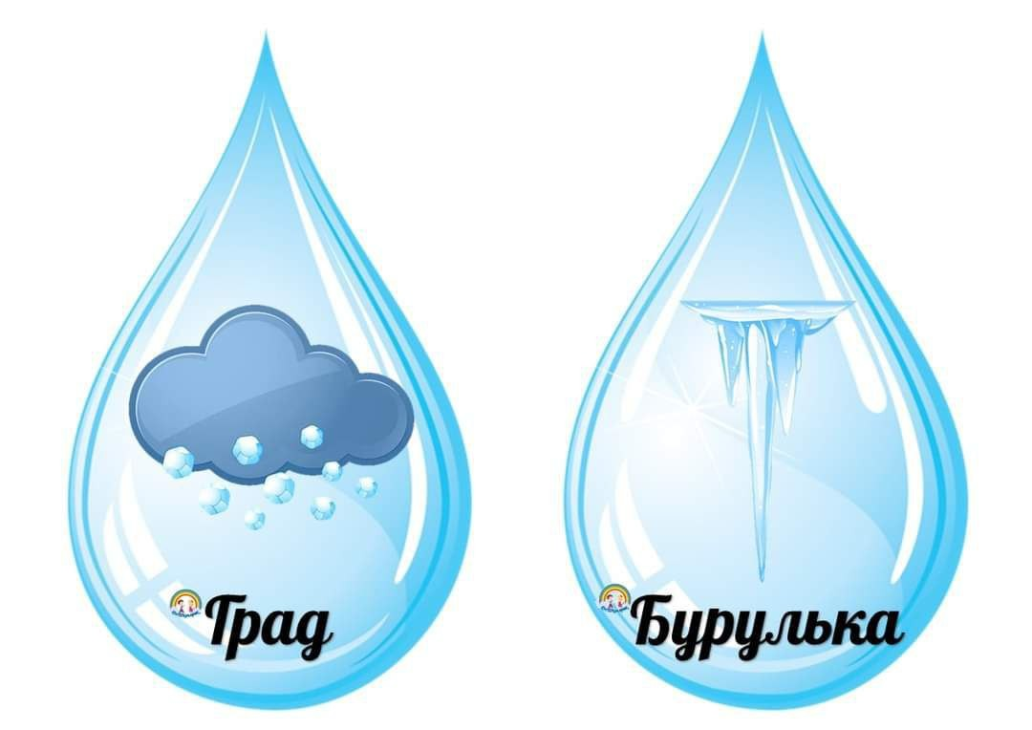
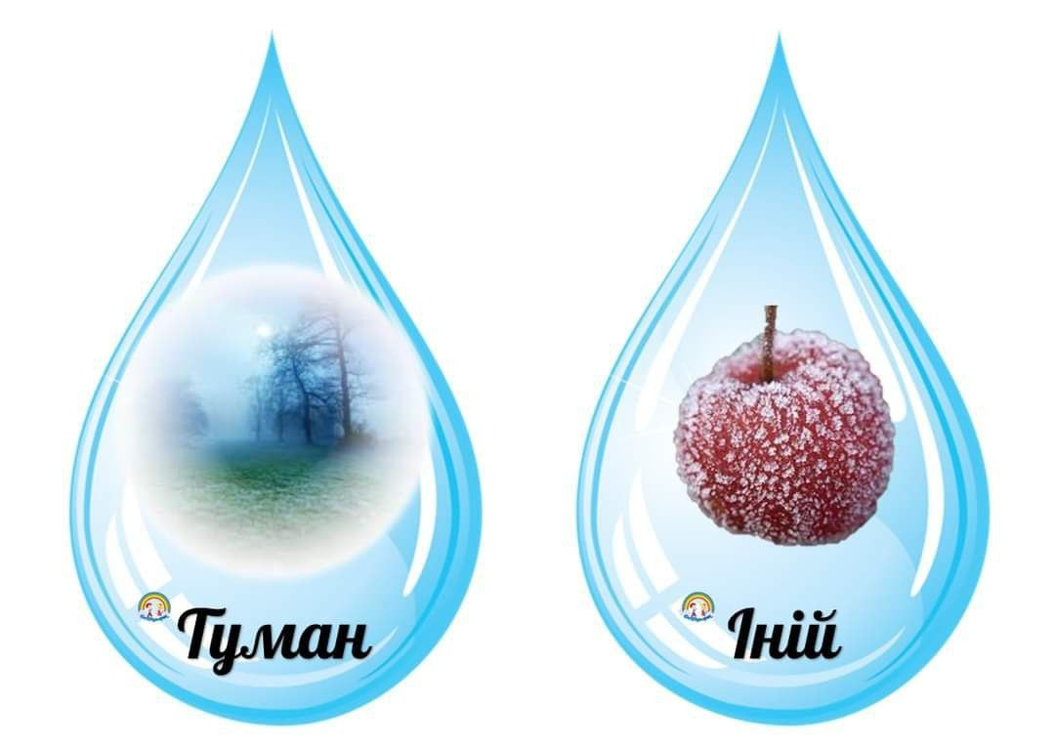
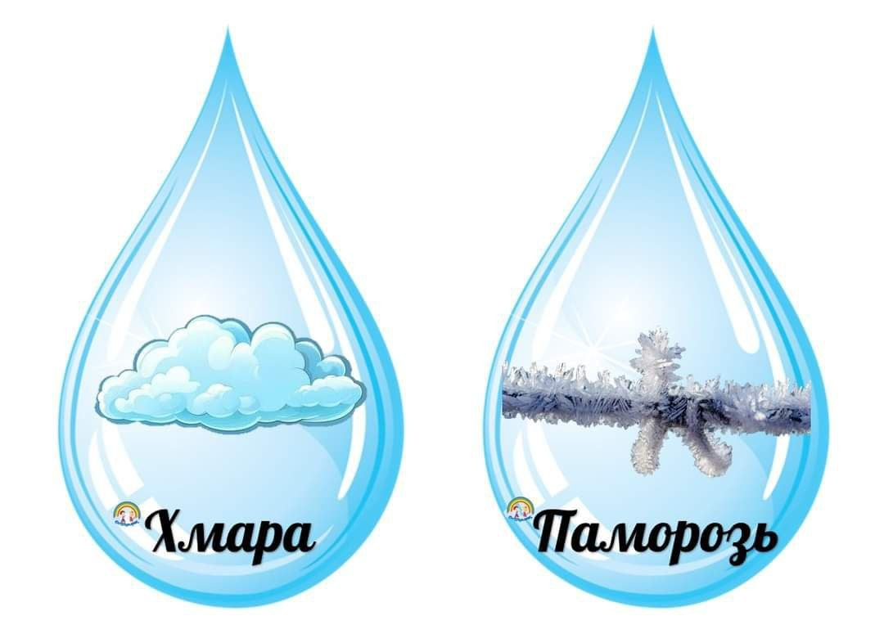
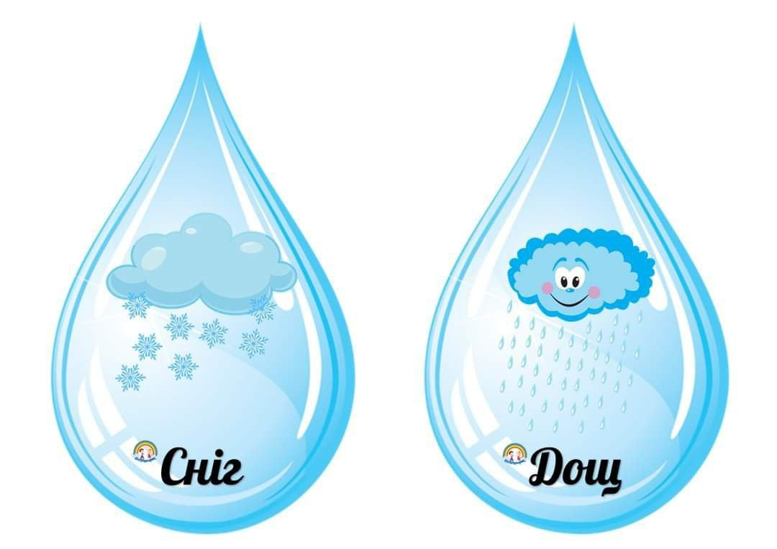
Конкурс №14
Іграшка-краплинка

Slide 41
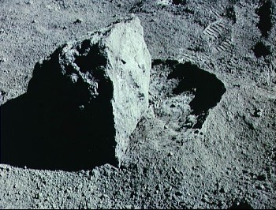
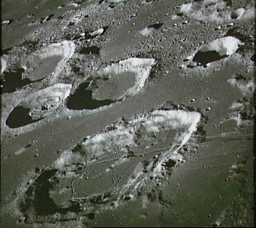
Фантастичне припущення
А чи замислювались ви над тим, як би було на Землі без води? Намалюйте в уяві Землю без води. Опишіть цю планету.

Slide 42
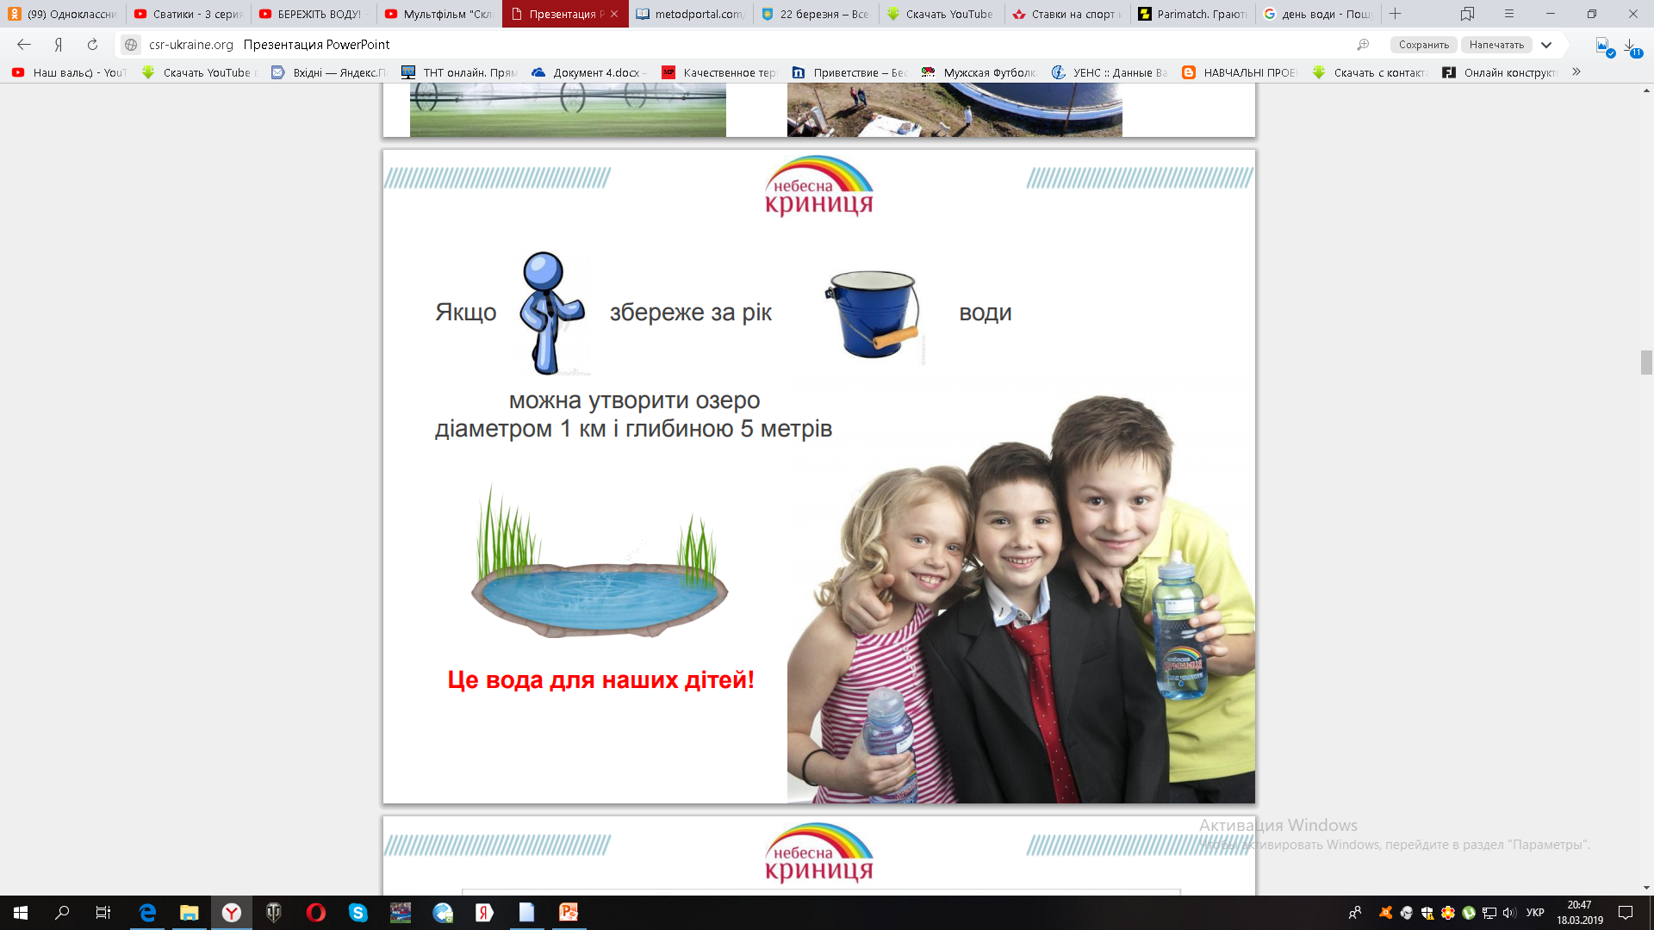

Slide 43
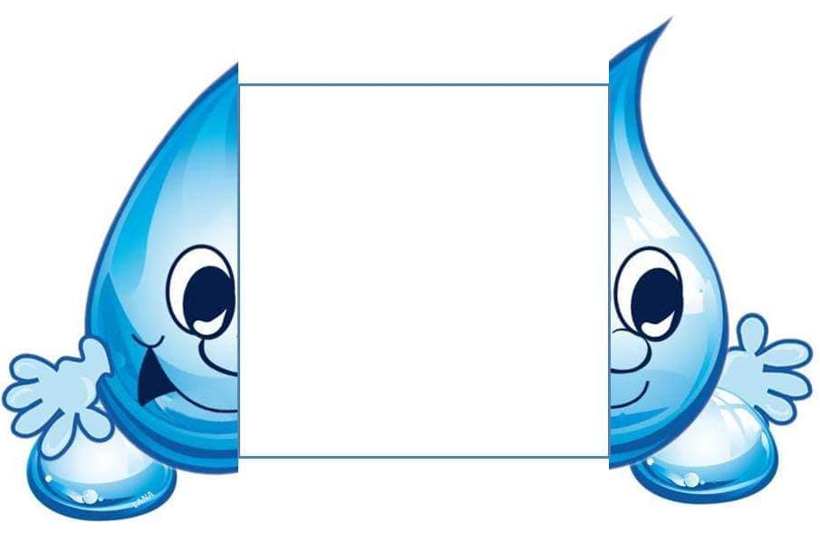
Конкурс №15

Slide 44
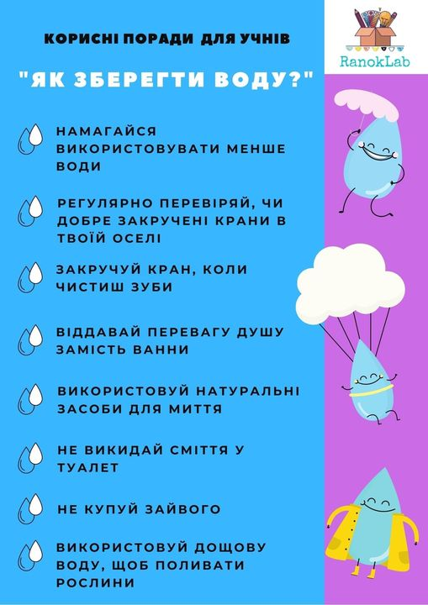


Slide 45
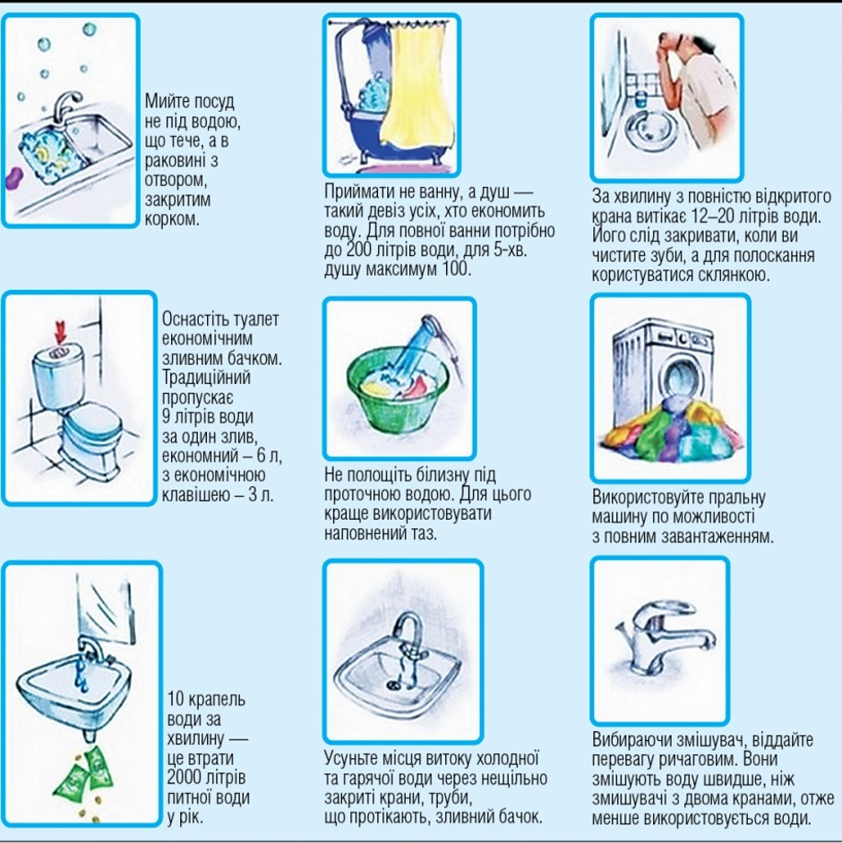

Slide 46
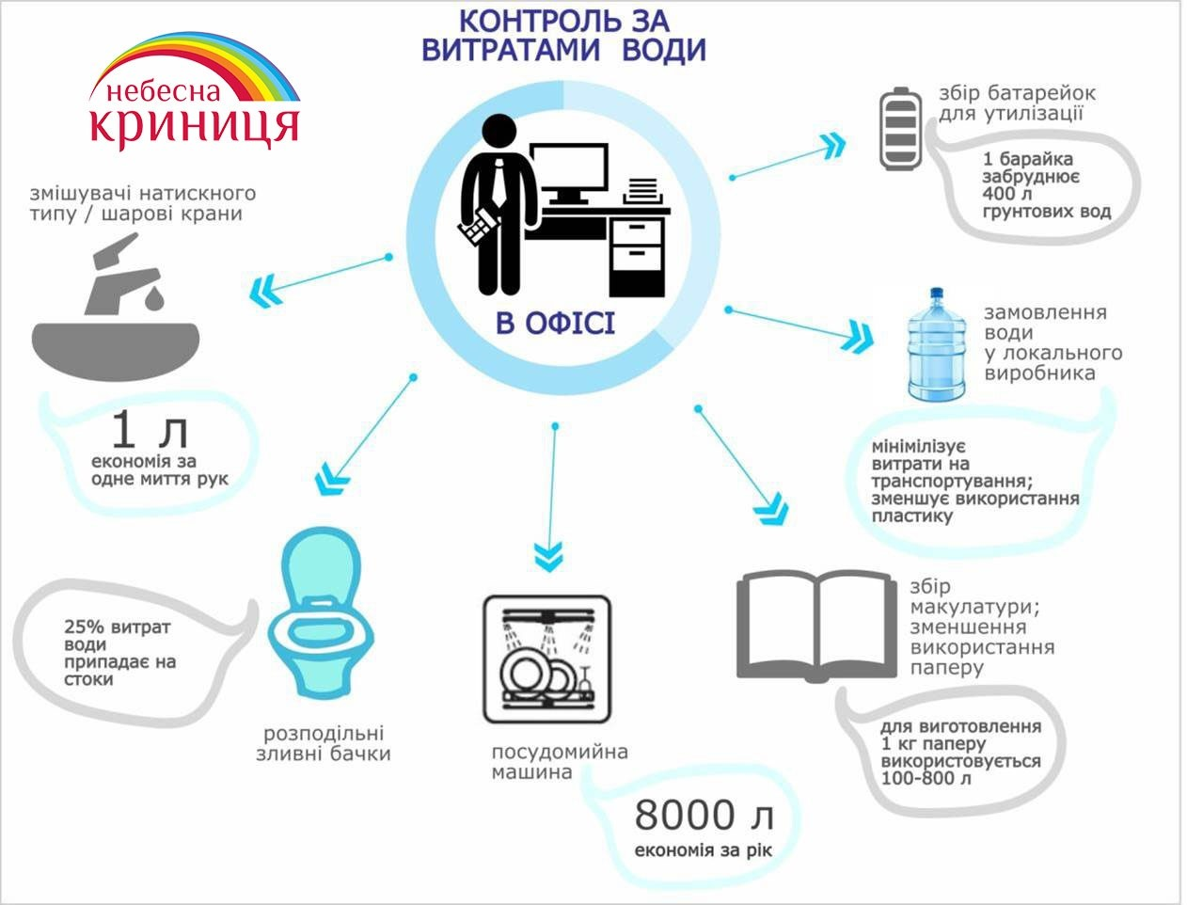

Slide 47

Молодці!

Slide 48
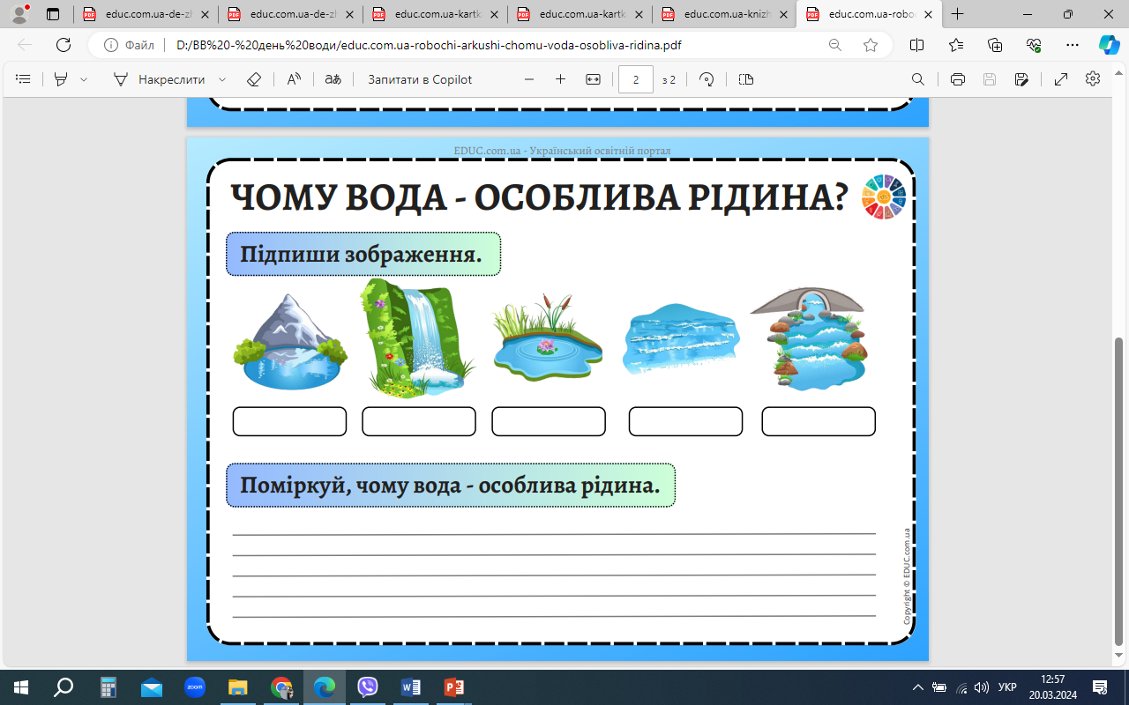

Slide 49
Доміно. Знайдіть пару
Де срібліє вербиця, … | … семи крокам шляху
Чим більше береш воду із криниці, … | … нею не обпечешся
Один ковток води дорівнює … | … а людей – слово
Скільки кригу не грій, … | … там здорова водиця
Камені роз’єднує вода, … | … тим більше вона дає води

Slide 50
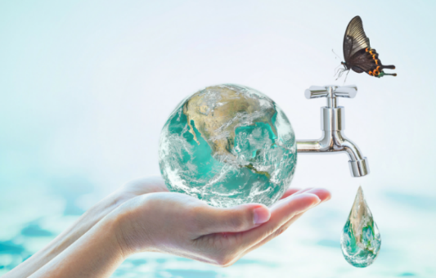
Корисні поради
«Як зберегти воду?"
Менше води. Ти можеш просто використовувати менше води в повсякденному житті або знизити свій Водний слід, зменшуючи загальне споживання товарів.
Регулярно перевіряй крани в своєму будинку. Один кран, що протікає, призводить до втрат 75 літрів води на день. Це буде 2250 л на місяць, що дорівнює 20 повним ванн.
Вимикай кран, поки чистиш зуби. Коли ти чистиш зуби, не залишай кран відкритим. Таким чином ти збережеш 6-14 л в день. Те ж саме стосується прийому душу - коли ти намилюєшся, можна закрити кран.
Приймай душ замість ванни. Швидкий душ використовує значно менше води, ніж ванна. Скороти час прийому душу на кілька хвилин.
Їж менше м'яса. Для виробництва 1 кг яловичини потрібно 15000 л води. Кіло курятини вимагає 3900 л.

Slide 51
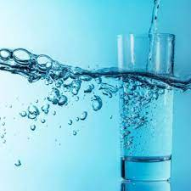
Використовуй безпечні миючі засоби. Миючі засоби, що містять фосфати, викликають цвітіння води в наших водоймах, що призводить до загибелі водної рослинності і тварин. У країнах Європи використання безфосфатних миючих засобів вже стало звичним і закріплено на рівні законодавства.
Не використовуй туалет як сміттєвий бачок. Кожне змивання води в туалеті витрачає 3-6 л. води. Залишки їжі, косметики та іншої побутової сміття треба викидати в сміттєвий бачок.
Не купуй зайвого. Не купуй того, що тобі не дуже треба. На виробництво кожного товару витрачається значна кількість води. Те ж стосується і продуктів в твоєму холодильнику - не купуй зайвого і завжди доїдай їжу в своїй тарілці!
Для поливу - дощова вода. Збирай дощову воду, щоб використовувати її для поливу саду і городу.

Slide 52
А | К | В | А | З | Д | Ж | Е | Р | Е
Д | Р | Ж | Р | Н | А | Е | К | О | Л
Ь | І | О | І | П | У | Й | Ь | Т | О
Ї | Ч | З | У | О | Ч | І | Н | І | Х
А | К | Е | М | Ф | Р | О | С | А | Е
К | Й | Р | Г | В | П | Д | Й | Є | Щ
Р | Н | О | Р | О | К | Ь | А | П | И
И | Є | Д | А | Д | О | Г | Р | Щ | В
Н | С | Н | І | Г | Ж | Ц | Д | О | О
И | Ц | Я | Ь | В | О | Д | О | С | Х

Slide 53
А | К | В | А | З | Д | Ж | Е | Р | Е
Д | Р | Ж | Р | Н | А | Е | К | О | Л
Ь | І | О | І | П | У | Й | Ь | Т | О
Ї | Ч | З | У | О | Ч | І | Н | І | Х
А | К | Е | М | Ф | Р | О | С | А | Е
К | Й | Р | Г | В | П | Д | Й | Є | Щ
Р | Н | О | Р | О | К | Ь | А | П | И
И | Є | Д | А | Д | О | Г | Р | Щ | В
Н | С | Н | І | Г | Ж | Ц | Д | О | О
И | Ц | Я | Ь | В | О | Д | О | С | Х

Slide 54
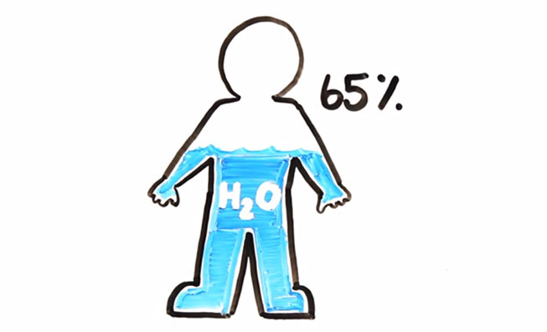
Знаючи масу власного тіла, розрахуємо кількість води у своєму організмі: m_{(Н2О)} = 0,65 · m_{(тіла)}

Slide 55
Обмін інформацією - БІОЛОГІЯ
Вода відіграє унікальну роль як речовина, що визначає можливість існування і саме життя всіх істот на Землі. Вона виконує роль універсального розчинника, в якому відбуваються основні біохімічні процеси живих організмів. Оскільки у криги густина менше, ніж у рідкої води, вода у водоймах замерзає зверху, а не знизу. Утворений шар льоду перешкоджає подальшому промерзанню водойми, і це дозволяє його мешканцям вижити. Потрібно пам’ятати, що вода розширюється під час замерзання, і це руйнує клітинні структури, відповідно заморожування завдає шкоди живим організмам. Деякі істоти (тритони) переносять заморожування/відтанення тому, що мають особливий склад клітинної плазми, який не розширюється під час заморожування.

Slide 56
Обмін інформацією - ГЕОГРАФІЯ
Близько 71% поверхні Землі вкрито водою (океани, моря, озера, річки, льодовики). На Землі приблизно 96,5% води припадає на океани, 1,7% світових запасів становлять ґрунтові води, ще 1,7% — льодовики та крижані шапки Антарктиди і Гренландії, невелика частина міститься в річках, озерах і болотах, 0,001% — у хмарах (утворюються зі зважених у повітрі часток льоду й рідкої води). Велика частина земної води — солона, непридатна для сільського господарства й пиття. Частка прісної становить близько 3%, причому 98,8% цієї води міститься в льодовиках і ґрунтових водах. Менше 0,3% всієї прісної води міститься в річках, озерах і атмосфері, іще менша кількість (0,003%) — у живих організмах.

Slide 57
Хімічний хокей
- Як називається водна оболонка Землі?
- Який природний мінерал в умовах Землі перебуває одночасно в трьох агрегатних станах?
- Який колір має чиста вода?
- Який відсоток води з усієї планети становить прісна вода?
- Де на Землі зосереджені основні запаси прісної води?
- Скільки днів людина може прожити без води?
- У які пори року в нашій місцевості ми можемо бачити воду в природі у трьох станах?
- У яких станах може перебувати вода?
- За зміни яких умов вода переходить з одного стану в інший?
- Чому не можна залишати в морозилці скляний посуд з водою?

Slide 58
Значення води в організмі
Вода, будучи основною складовою всіх рідин організму, зокрема крові, в якій понад 90% міститься саме її, виконує такі основні функції:
- регуляція температури тіла;
- виведення шлаків, токсинів і продуктів життєдіяльності;
- транспорт поживних речовин і кисню;
- засвоєння і перетравлення продуктів харчування;
- транспортна функція;
- амортизація суглобів та запобігання їх тертя;
- підтримка структур клітин;
- захист тканин і внутрішніх органів;
- поліпшення метаболізму.

Slide 59
прозора
без смаку
текуча
за t° = 100°С — кипить
за t° = 0°С — замерзає
ВОДА
добрий розчинник
існує в трьох агрегатних станах
при нагріванні розширю-ється
при охолоджен-ні стиску-ється
при замерзанні розширю-ється

Slide 60
Взаємозв’язок між біологічною роллю і властивостями води
Взаємозв’язок між біологічною роллю і властивостями води
Біологічна роль води | Властивості води
Вода як розчинник
Вода як реагент
Теплорегулятор
Вода як осморегулятор
Вода як опора
Засіб транспортування

Slide 61
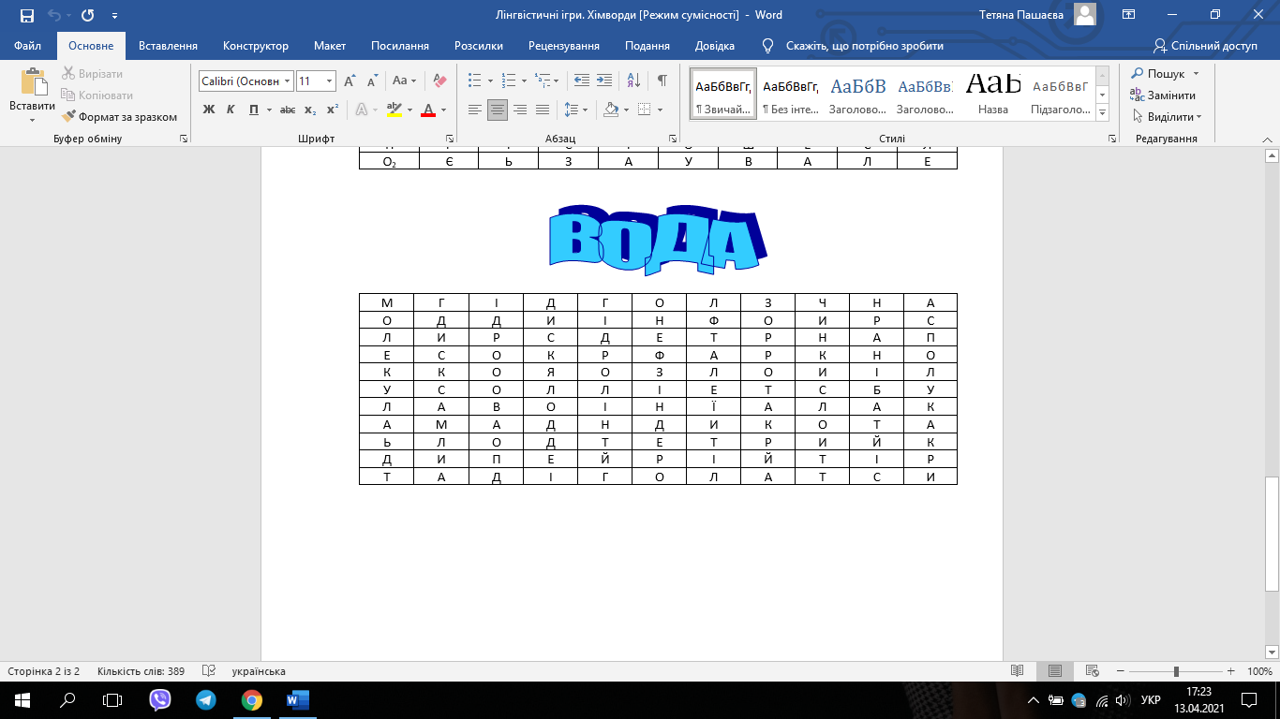
Хімворд

